Slide 1

TRƯỜNG MẪU GIÁO HOA SỮA
LĨNH VỰC PHÁT TRIỂN: THẨM MỸ
ĐỀ TÀI: VẼ NGÔI NHÀ CỦA BÉ (ĐỀ TÀI)
ĐỐI TƯỢNG: 4-5 Tuổi
THỜI GIAN: 30-35 Phút
GIÁO VIÊN THỰC HIỆN:
NGUYỄN THỊ LIÊN HƯƠNG

Slide 2


Hoạt động 1: Trò chuyện

Slide 3

Hoạt động 2: Trọng tâm

Slide 4

Quan sát tranh

Slide 5



Slide 6



Slide 7

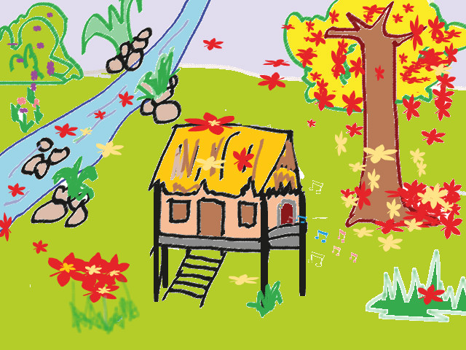

Slide 9

Tổ chức cho trẻ thực hiện

Slide 10

Hoạt động 3:
Trưng bày sản phẩm

Slide 11

Xin chào và hẹn gặp lại các bé

